Slide 1
A határozott integrál alkalmazásai
Területszámítás, térfogatszámítás

Slide 2
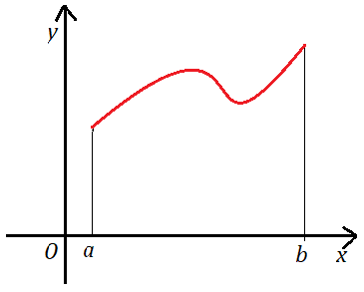
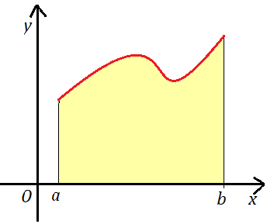
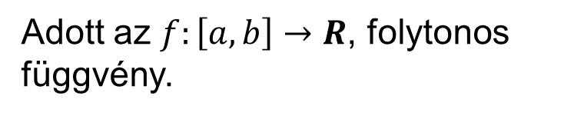
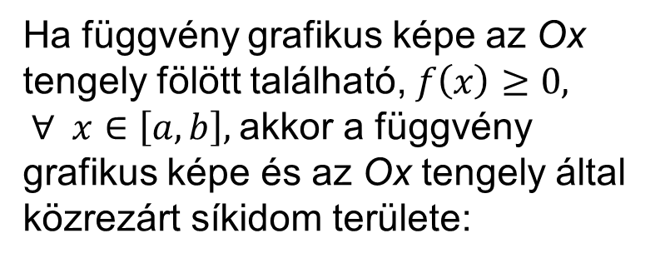
Területszámítás
Adott az $f:\left[a, b\right]→R$, folytonos függvény.
Ha függvény grafikus képe az Ox tengely fölött található, $f\left(x\right)≥0, ∀ x∈\left[a, b\right],$akkor a függvény grafikus képe és az Ox tengely által közrezárt síkidom területe:

Slide 3
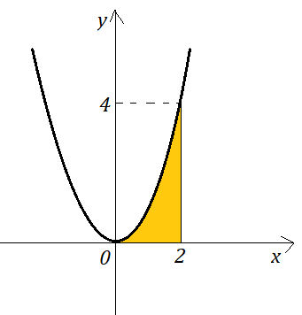
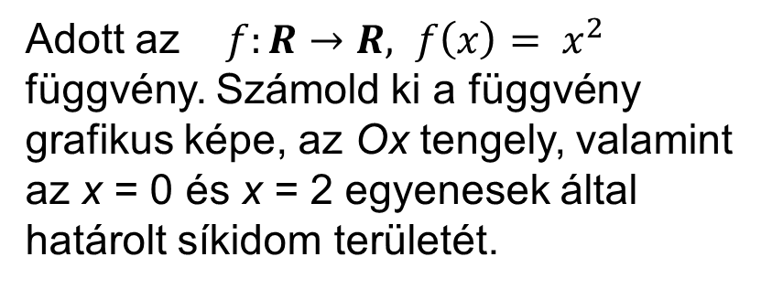
Területszámítás
Példa
Adott az $f:R→R, f\left(x\right)= x^{2}$ függvény. Számold ki a függvény grafikus képe, az Ox tengely, valamint az x = 0 és x = 2 egyenesek által határolt síkidom területét.

Slide 4
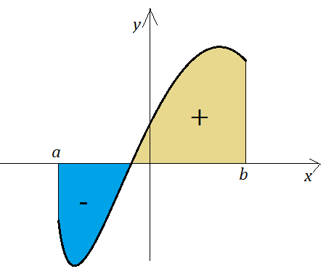
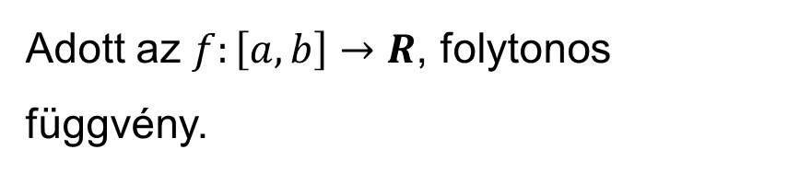
Területszámítás
Adott az $f:\left[a, b\right]→R$, folytonos függvény.
A terület mindig pozitív szám.

Slide 5
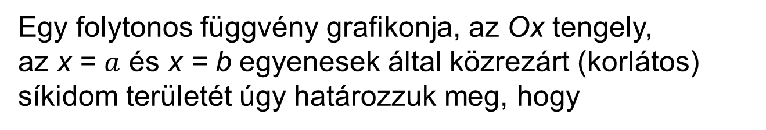
Területszámítás
Egy folytonos függvény grafikonja, az Ox tengely,
az x = $a$ és x = b egyenesek által közrezárt (korlátos) síkidom területét úgy határozzuk meg, hogy
f zérus helyei segítségével az [a, b] intervallumot részekre bontjuk,
meghatározzuk az egyes részintervallumokon a függvény határozott integrálját,
majd a kapott integrálok abszolút értékét összeadjuk.

Slide 6
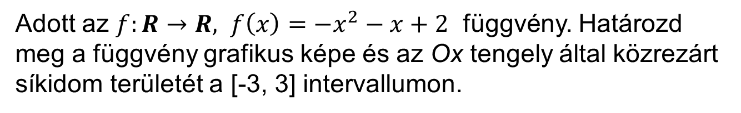
Területszámítás
Feladat
Adott az $f:R→R, f\left(x\right)=−x^{2}−x+2$ függvény. Határozd meg a függvény grafikus képe és az Ox tengely által közrezárt síkidom területét a [-3, 3] intervallumon.
Megoldás

Slide 7
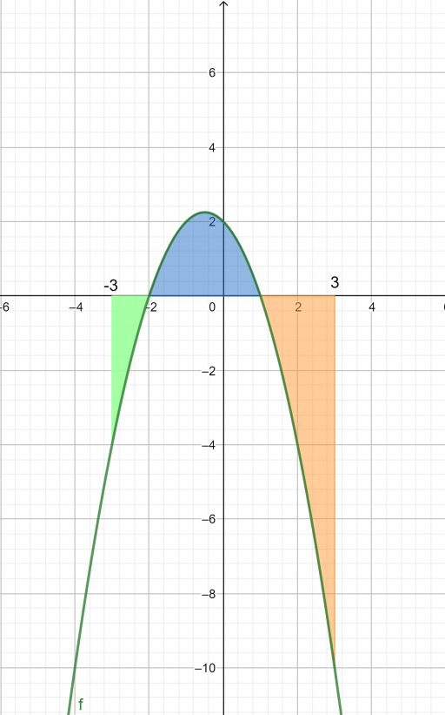
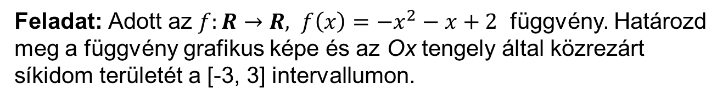
Területszámítás
Feladat: Adott az $f:R→R, f\left(x\right)=−x^{2}−x+2$ függvény. Határozd meg a függvény grafikus képe és az Ox tengely által közrezárt síkidom területét a [-3, 3] intervallumon.
Megoldás
A terület három részből tevődik össze, tehát három integrál összegeként írható fel

Slide 8
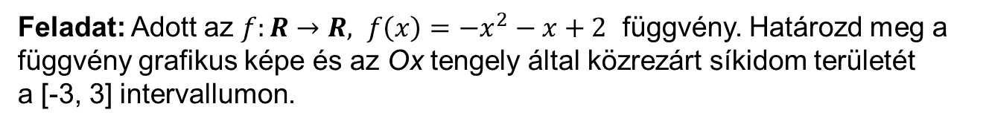
Területszámítás
Feladat: Adott az $f:R→R, f\left(x\right)=−x^{2}−x+2$ függvény. Határozd meg a függvény grafikus képe és az Ox tengely által közrezárt síkidom területét
a [-3, 3] intervallumon.
Megoldás

Slide 9
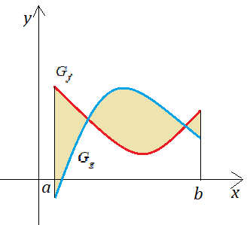
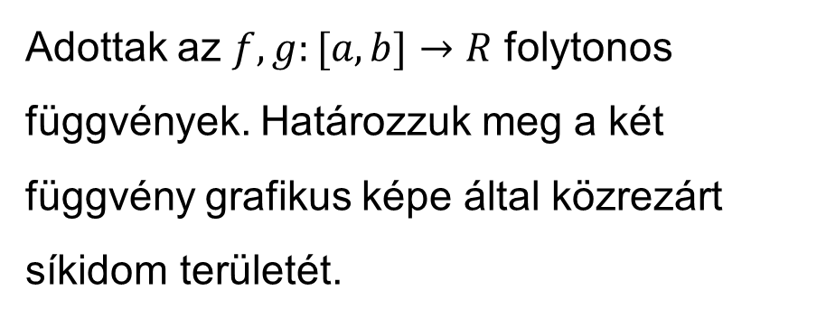
Területszámítás
Adottak az $f, g:[a, b]→R$ folytonos függvények. Határozzuk meg a két függvény grafikus képe által közrezárt síkidom területét.

Slide 10
Területszámítás
Feladat
Adottak az $f, g:R→R$ függvények,
Határozd meg a két függvény grafikus képe által közrezárt síkidom területét.
Megoldás
Ábrázoljuk a függvényeket
Meghatározzuk a két függvény grafikus képének metszéspontját
Kiszámoljuk a kapott síkidom/síkidomok területét.

Slide 11
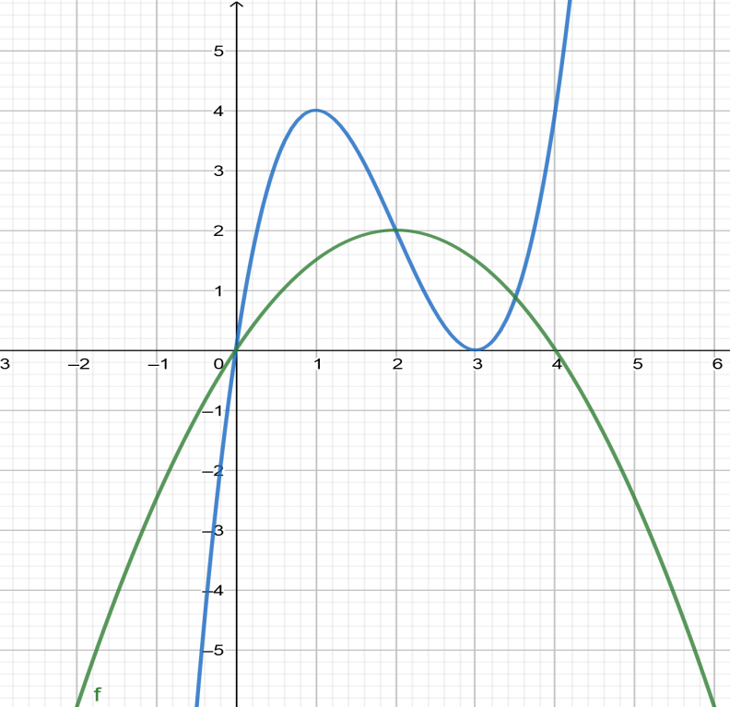
Területszámítás
Megoldás
Meghatározzuk a két függvény grafikus képének metszéspontját.

Slide 12
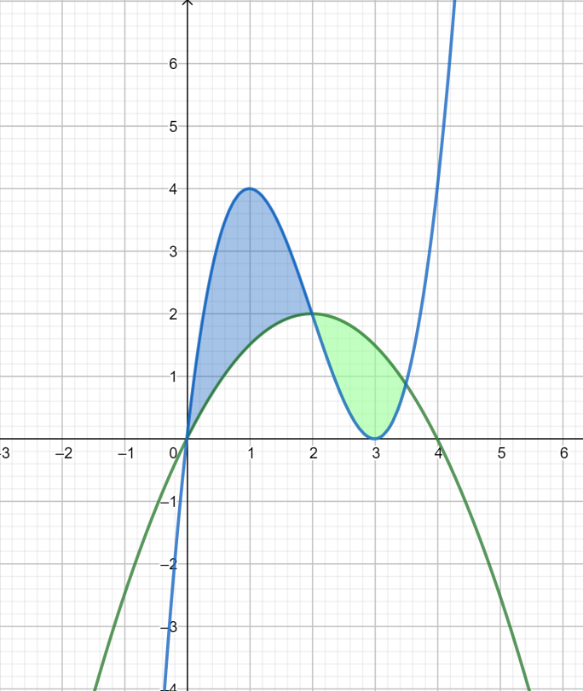
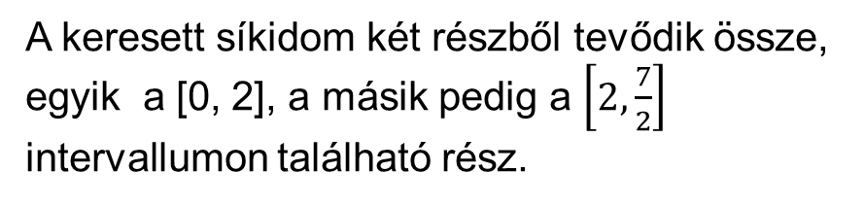
Területszámítás
Határozd meg a két függvény grafikus képe által közrezárt síkidom területét.
Megoldás
Tehát a metszéspontok abszcisszái:
A keresett síkidom két részből tevődik össze, egyik a [0, 2], a másik pedig a $\left[2, \frac{7}{2}\right]$ intervallumon található rész.

Slide 13
Területszámítás
Határozd meg a két függvény grafikus képe által közrezárt síkidom területét.
Megoldás

Slide 14
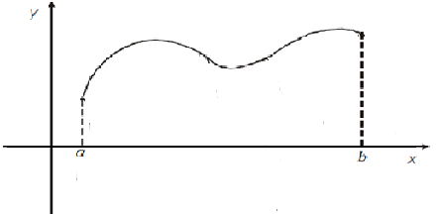
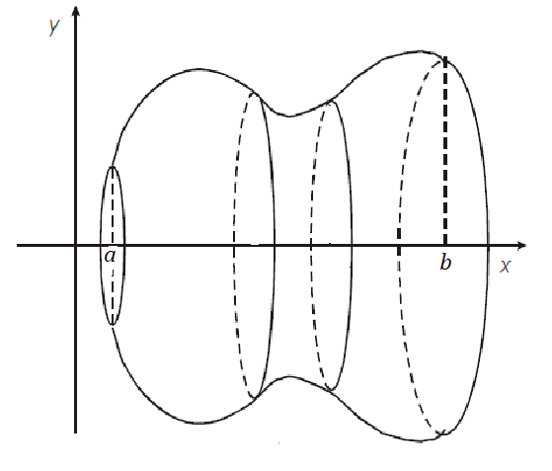
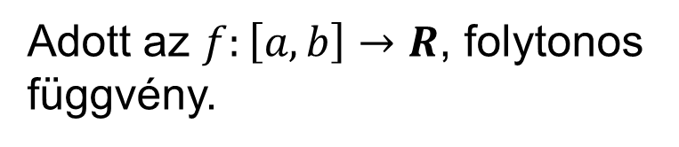
Térfogatszámítás
Adott az $f:\left[a, b\right]→R$, folytonos függvény.
A függvény grafikus képének az Ox tengely körüli forgatásával kapott test térfogata:

Slide 15
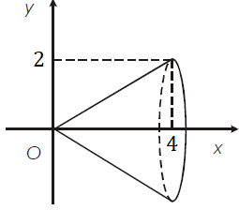

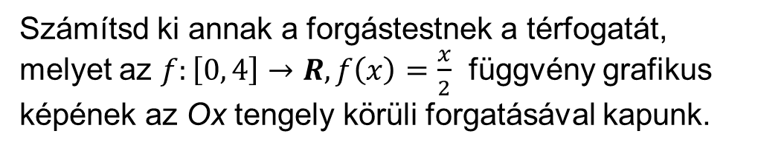
Térfogatszámítás
Példa
Számítsd ki annak a forgástestnek a térfogatát, melyet az $f:\left[0, 4\right]→R, f\left(x\right)=\frac{x}{2}$ függvény grafikus képének az Ox tengely körüli forgatásával kapunk.
Megoldás
Tehát: $V=\frac{16π}{3}$ (térfogat egység)

Slide 16
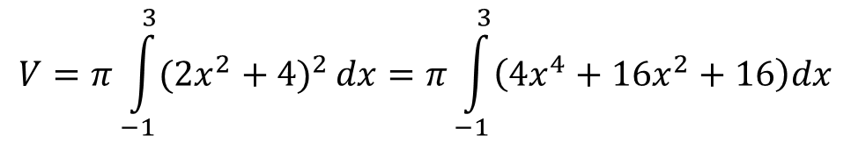
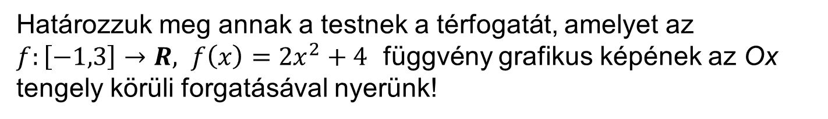


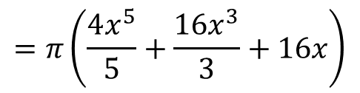
Térfogatszámítás
Feladat
Határozzuk meg annak a testnek a térfogatát, amelyet az $f:\left[−1,3\right]→R, f\left(x\right)={2x}^{2}+4$ függvény grafikus képének az Ox tengely körüli forgatásával nyerünk!
Megoldás
$$V=π\int_{−1}^{3}{{(2x^{2}+4)}^{2}}dx=π\int_{−1}^{3}{\left(4x^{4}+16x^{2}+16\right)dx}$$
$$=π\left(\frac{4x^{5}}{5}+\frac{16x^{3}}{3}+16x\right)$$
3
-1
=$π\left[\frac{972}{5}+144+48−\left(−\frac{4}{5}−\frac{16}{3}−16\right)\right]$
=$π\left(208+\frac{3008}{15}\right)=\frac{6128}{15}π$

Slide 17
A határozott integrál alkalmazásai
Összegzés
Egy függvény grafikus képe és az Ox tengely által közrezárt síkidom területének kiszámítása.
Két függvény grafikus képe által közrezárt síkidom területének kiszámítása.
A függvény grafikus képének az Ox tengely körüli forgatásakor kapott test térfogatának kiszámítása.

Slide 18
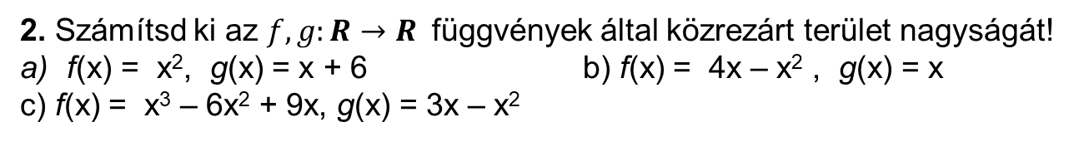
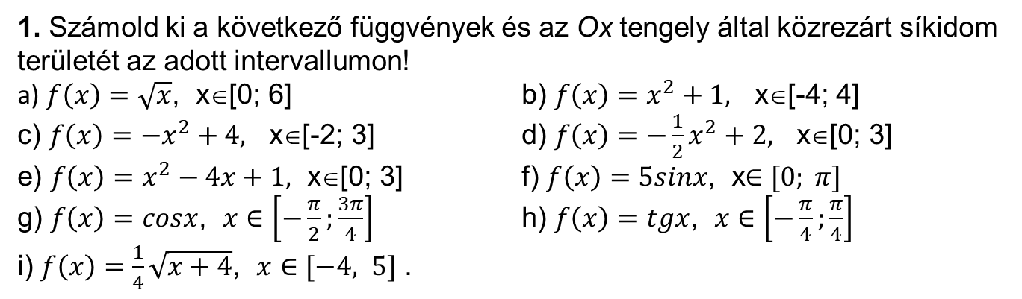
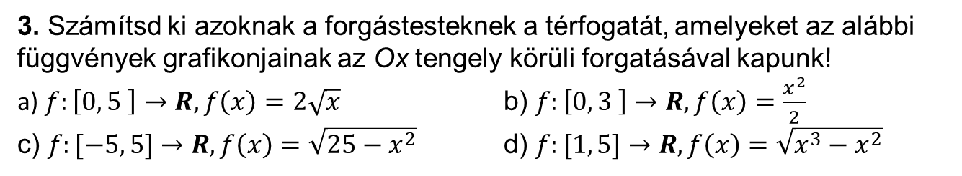
A határozott integrál alkalmazásai
Házi feladat
1. Számold ki a következő függvények és az Ox tengely által közrezárt síkidom területét az adott intervallumon!
a) $f\left(x\right)=\sqrt{x}$, x∈[0; 6] b) $f\left(x\right)=x^{2}+1,$ x∈[-4; 4]
c) $f\left(x\right)={−x}^{2}+4,$ x∈[-2; 3] d) $f\left(x\right)={−\frac{1}{2}x}^{2}+2,$ x∈[0; 3]
e) $f\left(x\right)=x^{2}−4x+1,$ x∈[0; 3] f) $f\left(x\right)=5sinx$, x$∈[0; π]$
g) $f\left(x\right)=cosx$, $x∈\left[−\frac{π}{2};\frac{3π}{4}\right]$ h) $f\left(x\right)=tgx$, $x∈\left[−\frac{π}{4};\frac{π}{4}\right]$
i) $f\left(x\right)=\frac{1}{4}\sqrt{x+4}$, $x∈[−4, 5]$ .
2. Számítsd ki az $f, g:R→R$ függvények által közrezárt terület nagyságát!
f(x) = x², g(x) = x + 6 b) f(x) = 4x – x² , g(x) = x
c) f(x) = x³ – 6x² + 9x, g(x) = 3x – x²
3. Számítsd ki azoknak a forgástesteknek a térfogatát, amelyeket az alábbi függvények grafikonjainak az Ox tengely körüli forgatásával kapunk!
a) $f:\left[0, 5 \right]→R, f\left(x\right)=2\sqrt{x}$ b) $f:\left[0, 3 \right]→R, f\left(x\right)=\frac{x^{2}}{2}$
c) $f:[−5, 5]$ $→R, f\left(x\right)=\sqrt{25−x^{2}}$ d) $f:[1, 5]$ $→R, f\left(x\right)=\sqrt{x^{3}−x^{2}}$

Slide 19
A határozott integrál alkalmazásai
területszámítások (kör részeinek területe, szabályos sokszögek területe)
felszínszámítás (forgástestek felszíne)
lakások alapterületének meghatározása
grafikon alatti terület meghatározása (fizikai folyamatok, munka)
földrajzi terület meghatározása (földmérés)
csillagászat (szektor-terület a szektorsebességhez)
forgástestek súlypontjának meghatározása

Slide 20
Eredményes tanulást!
☺

